Slide 1

Pelatihan Peningkatan Kompetensi Dasar Manajemen Bencana
Kerjasama Multipihak
dalam Penanggulangan Bencana
Romalisda Sihaloho

Slide 2
Tujuan
Pembelajaran
Peserta dapat menjelaskan kerja sama multi pihak dalam penanggulangan bencana sesuai aturan yang berlaku.
Indikator Hasil Belajar:
  Menjelaskan koordinasi pusat dan daerah serta antar lembaga dalam PB.
  Menjelaskan jenis-jenis klaster PB di Indonesia

Slide 3
Koordinasi
Suatu proses yang melibatkan orang-orang atau lembaga dari berbagai aspek kedaruratan, yang berbagi informasi, mengidentifikasi dan menjawab kebutuhan bersama sebagai upaya memaksimalkan respons terhadap penduduk yang terkena imbas.
- UNICEF
Kadang-kadang organisasi atau individu yang berbeda ini disebut dengan ‘pelaku [actor]’ dan ‘pemangku kepentingan [stakeholder]’.

Slide 4
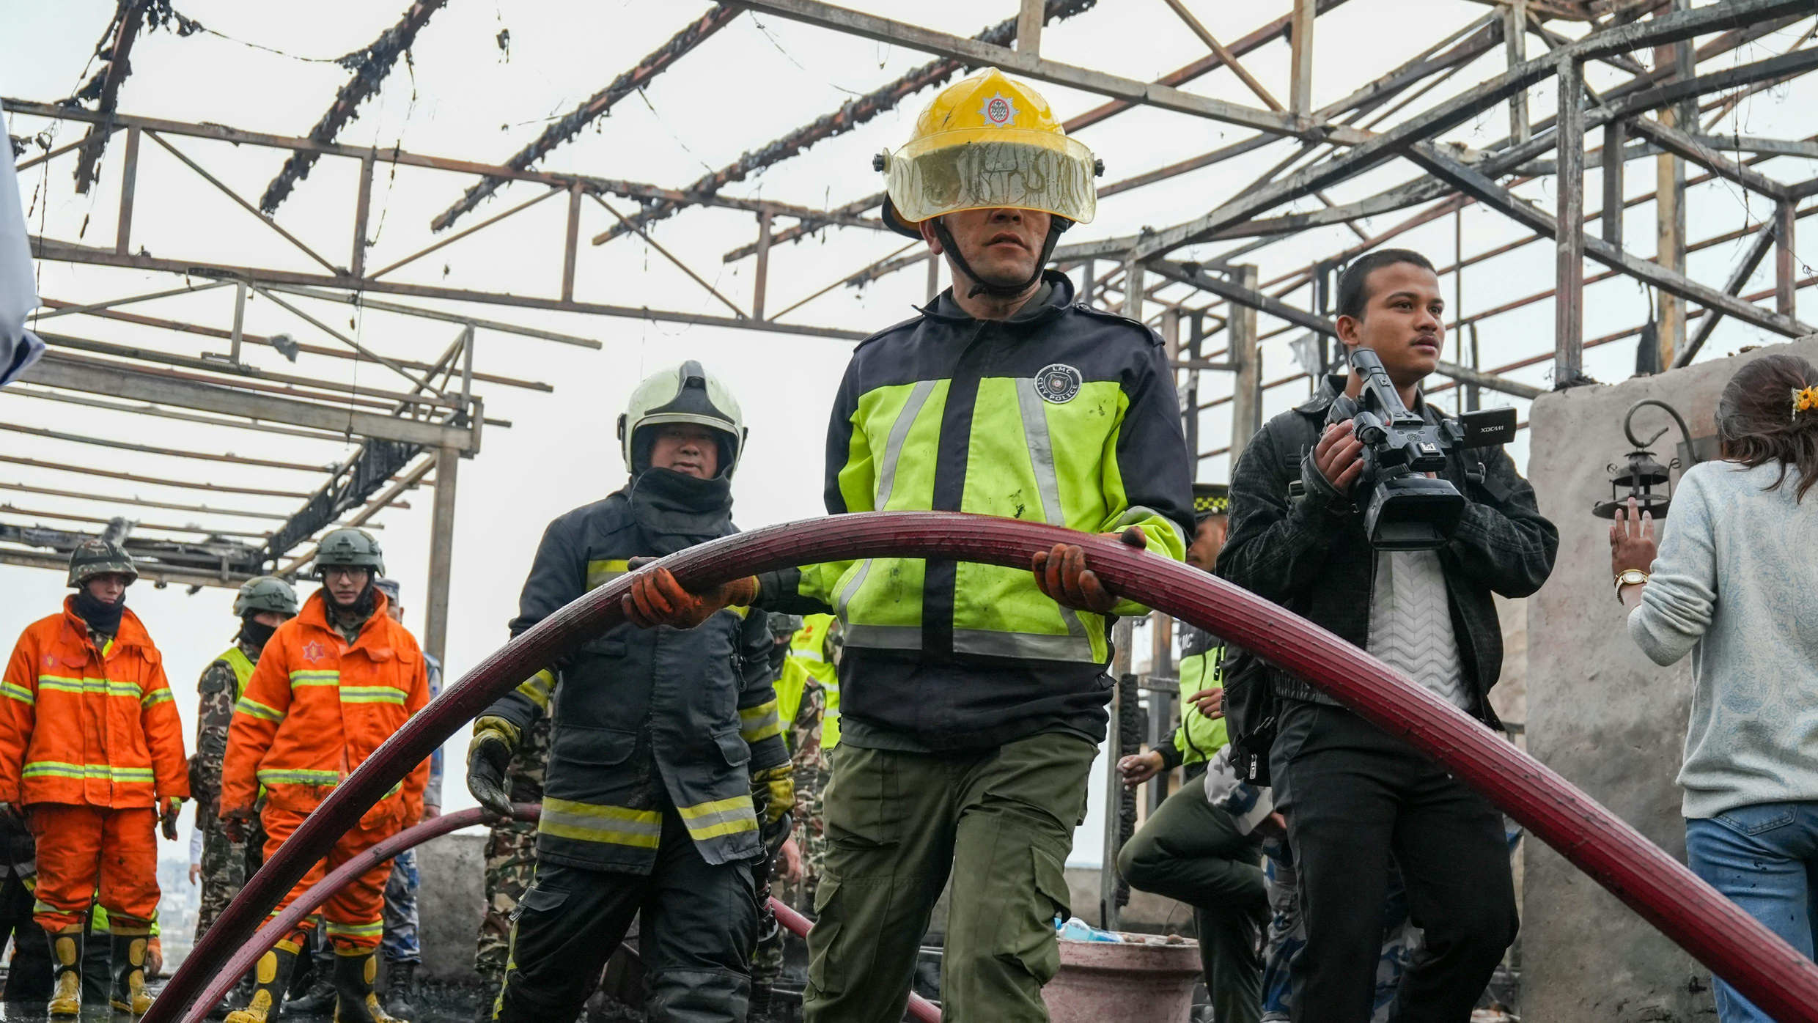
Koordinasi
dalam Penanggulangan Bencana
Koordinasi merupakan tindakan untuk mengintegrasikan unit-unit pelaksana kegiatan guna mencapai tujuan organisasi.
Terdapat beberapa unit-unit atau organisasi atau stakeholder yang saling berintegrasi/berkoordinasi dan saling terkait satu dengan yang lainnya dalam melakukan unsur-unsur manajemen bencana guna mencapai efektivitas penanggulangan bencana.

Slide 5
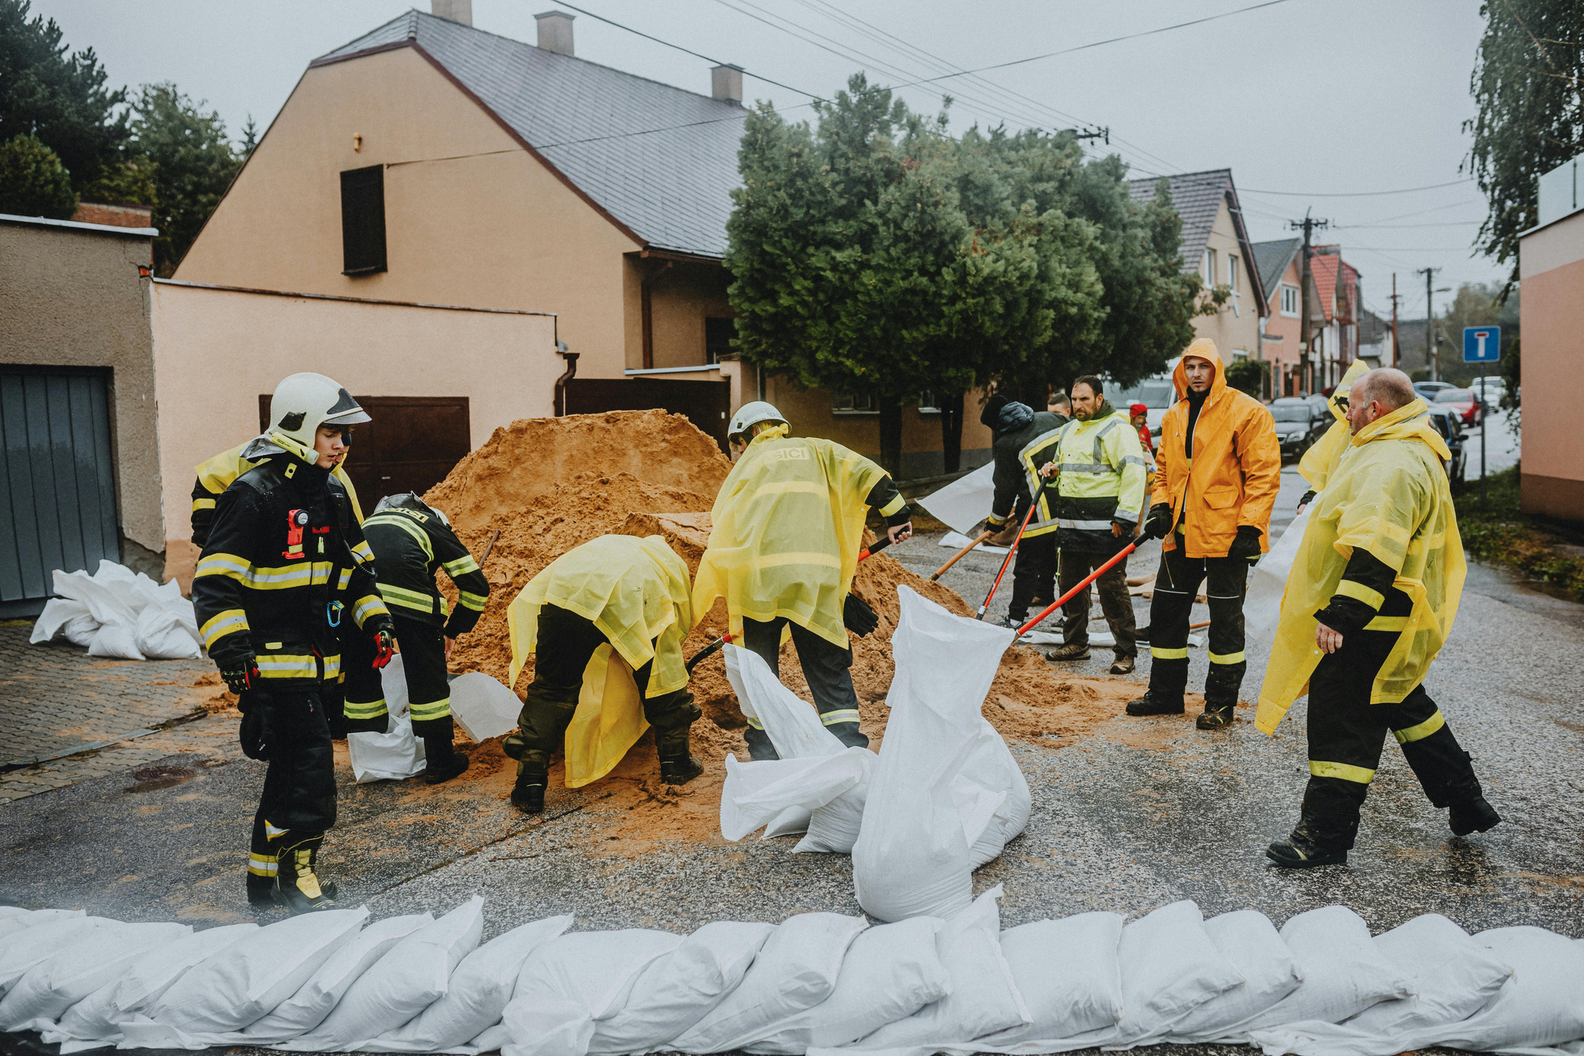
Mengapa
Koordinasi
Penting?
1
Memahami kontribusi terhadap pemahaman kebutuhan bersama
2
Menghindarkan duplikasi upaya yang dilakukan
3
Mempertahankan prinsip dan standar minimum
4
Menjamin bahwa kesenjangan geografis dan program dijembatani
5
Meningkatkan upaya advokasi

Slide 6
Koordinasi
Pusat dan Daerah
Melakukan rapat koordinasi setiap tahun yang diikuti oleh BNPB dan BPBD.
Terlibat dalam pembentukan BPBD provinsi, kabupaten, kota.
Mekanisme koordinasi antara pemangku kepentingan (stakeholders) dalam penanggulangan bencana.
Diwujudkan dalam bentuk platform Nasional PRB, dan forum PRB yang melibatkan semua pemangku kepentingan dalam PRB.

Slide 7
Siapa yang dilibatkan?
Koordinasi
Aktor
Tingkat Informasi
Tugas
Pemimpin Organisasi
Nasional
Keputusan
Konsolidasi, Pengembangan Program & Pemetaan Lapangan
Koordinator Program
Kabupaten/Kota
Pengumpulan Data & pelaksanaan program
Pekerja Lapangan
Desa/Kecamatan
Masyarakat
Komunitas
Umpan Balik & Pelaksanaan

Slide 8
Kerjasama
Multipihak
Stakeholders
Tingkat Pusat
  Klaster Nasional
  Kementerian/Lembaga
  Platform Nasional PRB
  LPBI NU (Lembaga Penanggulangan Bencana dan Perubahan Iklim NU)
  MDMC (Muhammadiyah Disaster Management Centre)
  PMI
  dll
Pusat
Provinsi
Tingkat Provinsi
  Pemerintah Provinsi dan SKPD terkait
  BPBD Provinsi
  Forum PRB Provinsi
  Organisasi Masyarakat [LPBI NU, MDMC, dll]
  PMI Tingkat Provinsi
  Institusi Pendidikan
Kabupaten/Kota
Desa

Slide 9
Kerjasama
Multipihak
Stakeholders
Tingkat Kabupaten/Kota
  BPBD Kab/Kota
  Pemerintah Daerah dan SKPD Terkait
  LSM di Tingkat Kabupaten/Kota
  Forum PRB Kabupaten
  Organisasi Maupun Institusi Pendidikan
  Dunia Usaha
Pusat
Provinsi
Tingkat Desa
  Pemerintah Desa
  Ormas
  Forum Relawan
  Forum PRB
Kabupaten/Kota
Desa

Slide 10
Kerjasama Internasional
Pengaturan kerja sama antara pemerintah dengan sektor swasta untuk jangka waktu menengah dan panjang, di mana sebagian layanan yang menjadi tanggung jawab pemerintah diberikan oleh sektor swasta dengan kesepakatan yang jelas atas tujuan untuk memberikan layanan infrastruktur dan/atau layanan publik.
Kerjasama
- Bank Dunia
Sistem Klaster
Kerja sama dengan pendekatan rumpun [Cluster Approach]
Dikembangkan untuk meningkatkan kualitas tanggap darurat, yang sering tidak dapat diramalkan dan bersifat ad hoc.
Suatu klaster mirip dengan koordinasi sektor (anggota sektor tertentu berkoordinasi dalam upaya penanggulangan untuk memaksimalkan usaha yang dilakukan).
Terdapat badan atau lembaga yang ditunjuk untuk memimpin pengoordinasian upaya-upaya (penanggulangan) dari sektor tersebut

Slide 11
Klaster Penanggulangan Bencana di Indonesia
No. | Klaster | Kegiatan Utama | Koordinator
1 | Pendidikan | Medis, Identifikasi korban, kesehatan reproduksi, dampak psikososial dan juga kualitas gizi, air, dan sanitasi | PPKK, Kementerian kesehatan Ko–Koordinator: Pusat Kedokteran dan Kesehatan Kepolisian RI
2 | Sarana dan Prasarana | Pencarian dan penyelamatan | Direktur Operasi dan Latihan, BASARNAS Ko–Koordinator: Wakil Asisten Operasi TNI
3 | Ekonomi | Permakanan, Sandang , sistem logistik dan distribusi barang bantuan dan peralatan | Direktur Logistik, Deputi BNPB Bidang Logpal Ko–Koordinator: Kemensos
4 | Pengungsian dan Perlindungan | Keamanan, tempat penampungan semenetara (Huntara), manajemen pengungsian, perlindungan kelompok rentan dan psikososial | Kementerian sosial Ko–Koordinator: Asisten Operasi , PolRI

Slide 12
Klaster Penanggulangan Bencana di Indonesia
No. | Klaster | Kegiatan Utama | Koordinator
5 | Pendidikan | Belajar mengajar formal dan informal, sekolah darurat, bimbingan dan penyuluhan bagi anak dan dewasa, kerohanian | Kementerian pendidikan dan kebudayaan Ko-Koordinator: Set Ditjen Pendidikan Islam, Kem Agama
6 | Sarana dan Prasarana | Akses transportasi, telekomunikasi, energi, transportasi, perumahan (Huntap), pembersihan puing, air dan sanitasi | Kementerian Pekerjaan Umum Ko-Koordinator: Kementerian Inforemasi dan Informatika
7 | Ekonomi | Pertanian, perkebunan, peternakan, perdagangan, perikanan. Kegiatan ekonomi masa TD bersifat sementara dan menuju pemulihan | Sek Ditjen Holtikultura, Kementerian Pertanian
8 | Pengungsian dan Perlindungan | Penguatan kapasitas pemerintah pusat/daerah untuk koordinasi revitalisasi, pemulihan layanan publik. | Direktur Pencegahan dan PB dlm Kemendagri

Slide 13
Kerjasama
dengan Lembaga Usaha
Kemitraan dapat dilakukan pada saat tahap Pra Bencana, Saat Bencana dan Pasca Bencana
Pra Bencana
Saat Bencana
Pasca Bencana
  Nota Kesepahaman
  Kerangka Acuan Kegiatan
  Rencana Kegiatan
Memberikan bantuan secara langsung kepada pos komando penanganan darurat BPBD atau BNPB
  Nota Kesepahaman
  Kerangka Acuan Kegiatan
  Rencana Kegiatan

Slide 14

Kerjasama
dengan Dunia Usaha
Penyediaan modal hingga kepada penampungan produk oleh Sari Husada [PascaBencana]
Program sekolah darurat
dari Pertamina
Pelatihan-pelatihan manajemen bencana di sekitar Kelud oleh Sampoerna Foundation [Pra Bencana]
Pemberian bantuan-bantuan pada saat tanggap darurat oleh lembaga-lembaga usaha

Slide 15
Penutup
Jelaskan tantangan koordinasi pusat dan daerah dalam penanggulangan bencana saat ini?
Bagaimana peranan klaster nasional penanggulangan dalam koordinasi PB?

Slide 16
Terima Kasih

